Slide 1

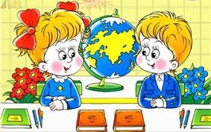

Продзвенів і замовк дзвінок,
Починаємо наш урок.
Стали рівно, підтягнулись,
І до мене посміхнулись.

Slide 2


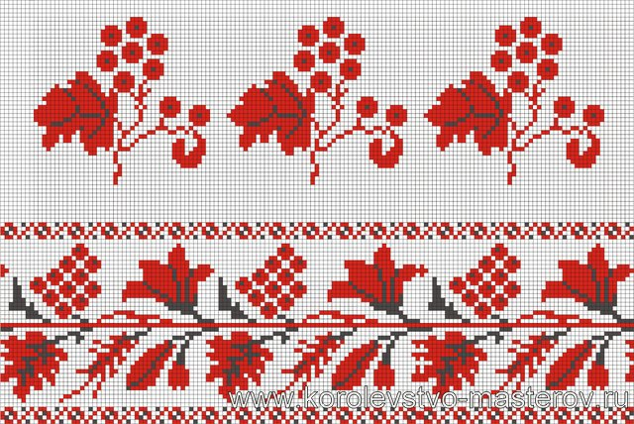
Тема: види сучасних персональних комп'ютерів (стаціонарні,портативні, планшети, комунікатори). Підготовка комп'ютера до роботи. Коректне завершення роботи з комп'ютером

Slide 3
ознайомити учнів з видами сучасних персональних комп'ютерів, а саме: стаціонарні, портативні, планшети, комунікатори; навчити підготувати комп'ютер до роботи і завершувати роботу з ним;
сприяти розвитку загально-навчальних умінь (аналізувати, розрізняти), розвивати логічне мислення, кмітливість, навики самостійної роботи з комп'ютером;
виховувати інформаційну культуру учня та відповідальне ставлення до роботи.

Slide 4
Завдання уроку:
* дізнатись, про стаціонарні, портативні комп'ютери, планшети та комунікатори;
* навчитись правильно вмикати і завершувати сеанс роботи за комп'ютером;
* повторити правила техніки безпеки за комп'ютером.

Slide 5
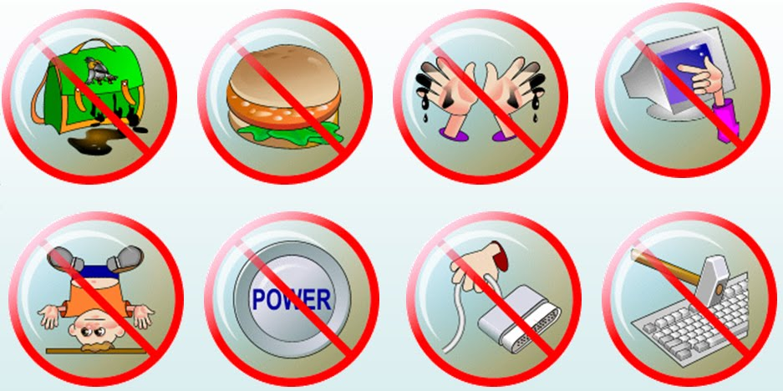
Правила техніки безпеки в комп'ютерному класі

Slide 6
Персональні комп’ютери
Стаціонарні
Комунікатор (смартфон)
Портативні
Ноутбук
Нетбук
Планшетний
Домашній
Офісний
Ігровий

Slide 7
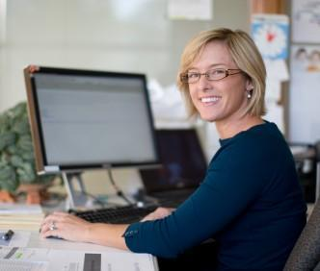
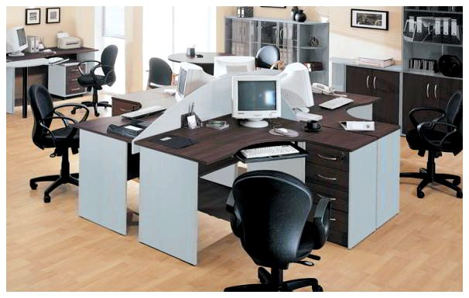
Офісні персональні комп’ютери призначені
для опрацювання та зберігання в першу чергу текстових і
числових даних.

Slide 8
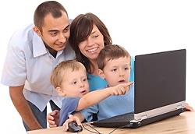
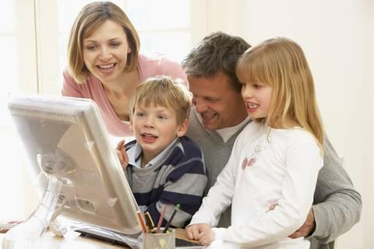
Домашні комп’ютери використовуються
не тільки для розв’язування задач, а й для відтворення музики,
відеофільмів, створення комп’ютерних фотоальбомів тощо.

Slide 9
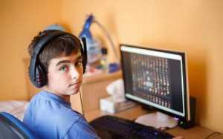
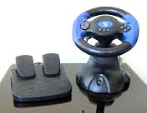
Ігрові персональні комп’ютери для комп’ютерних ігор. можуть мати додаткові ігрові пристрої введення та виведення даних: джойстик, руль
і педалі для комп’ютерних автоперегонів

Slide 10
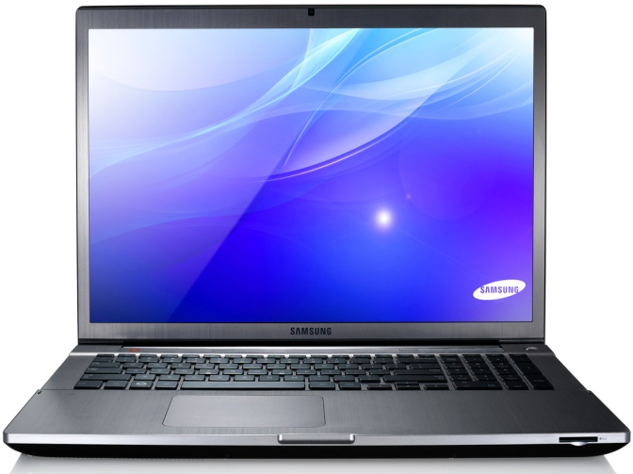
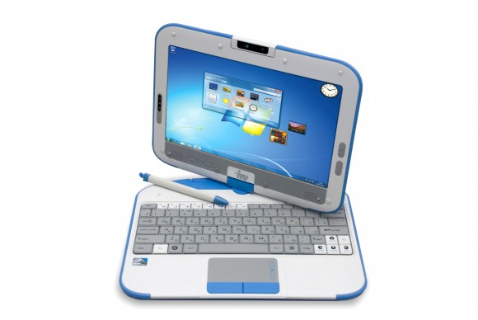
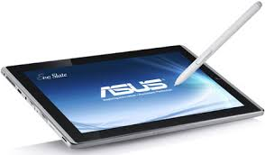
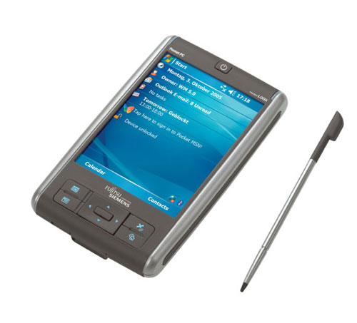
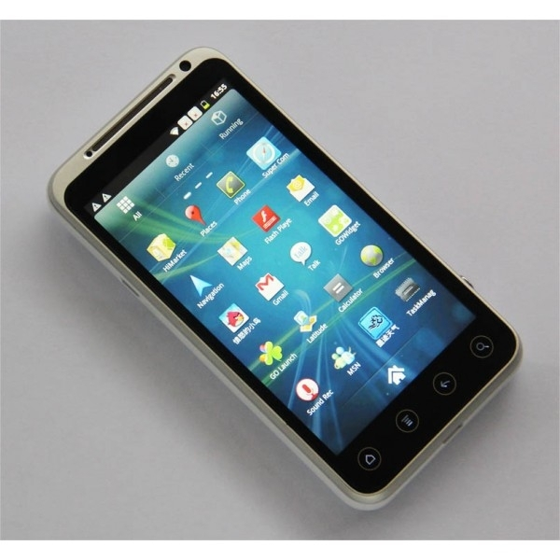
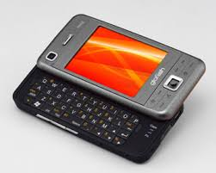
Портативні комп'ютери
Ноутбук
Планшетний ПК
Нетбук
Кишеньковий ПК

Slide 11
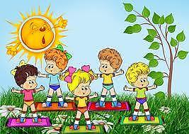
Фізкультхвилинка

Slide 12
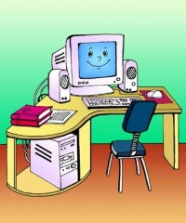
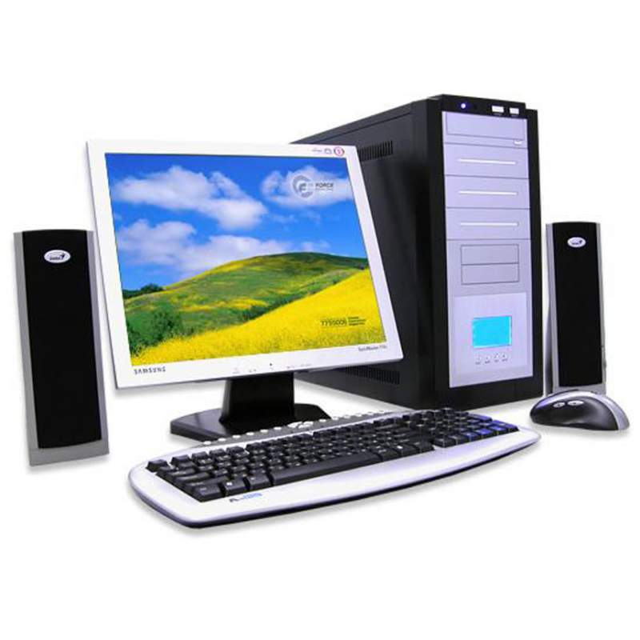
Інструктаж з техніки безпеки
Робота за ПК. Підготовка компютера до роботи таа коректне завершення роботи з ним.

Slide 13

Дякую за увагу!

